Slide 1
Library Program
Software engineering
(Team 7)
201636417 심우석
201835461 박한음
201835519 전수환

Slide 2
Table of Content
Topic
Requirement analysis
System modeling
Architectural Design
Implementation
Demo
Testing

Slide 3

Topic
“Library program”
A program that systematically manages loans and returns for users.
It allows librarians to manage libraries conveniently.
This topic was selected to provide convenience and help users manage their books.

Slide 4
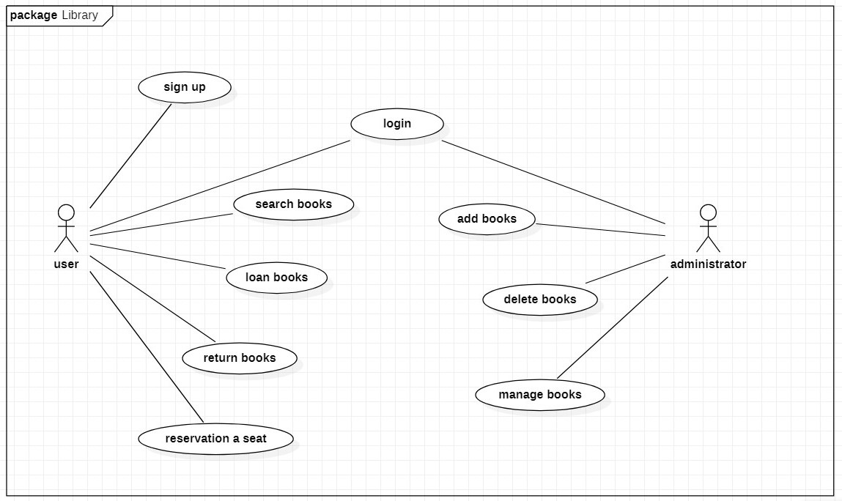
Requirement analysis : Functional Requirement

Slide 5
Requirement analysis : Non-functional Requirement
1. Usability
It will organize a simple UI so that users can see the program functions briefly.
In addition the server of the program will be built separately, reducing size and data of program.
2. Reliability
Programs used by users and administrators in this program are separated from each other.
For the stability of the program we used a tool like Jmeter. This allowed us to test a lot of
concurrent connections and constantly modify the code.
3. Performance
Searching for books and displaying search information should be done within 5 seconds.
In addition, the user’s information, book loan / return status, and changes in the book DB are
immediately reflected on the database server.

Slide 6





System Modeling : Scenarios
Login & Search
Ex) Software engineering book
Loan information
Check out
User
DB
User Information Management
Librarian

Slide 7
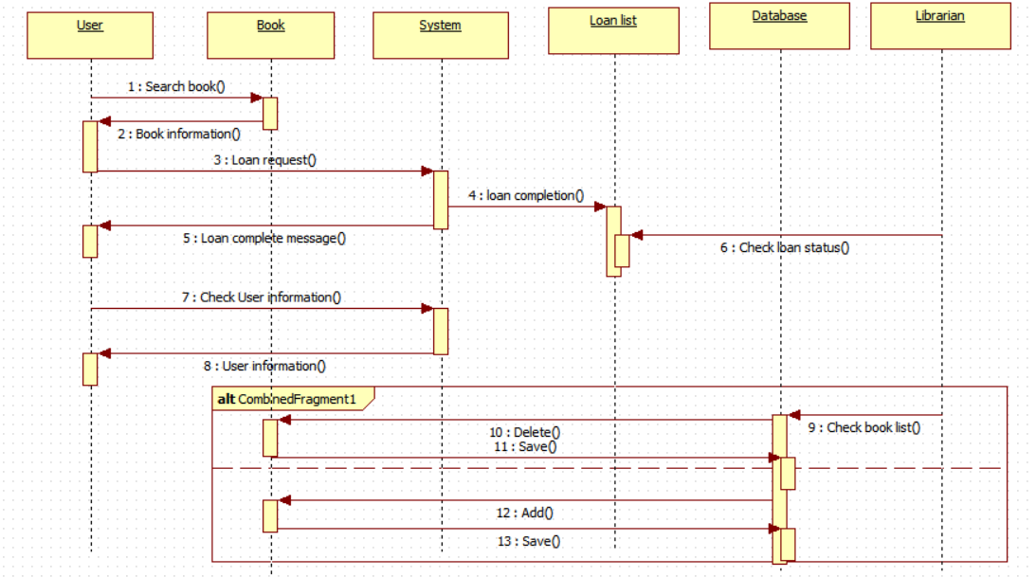
System Modeling: Interaction models

Slide 8
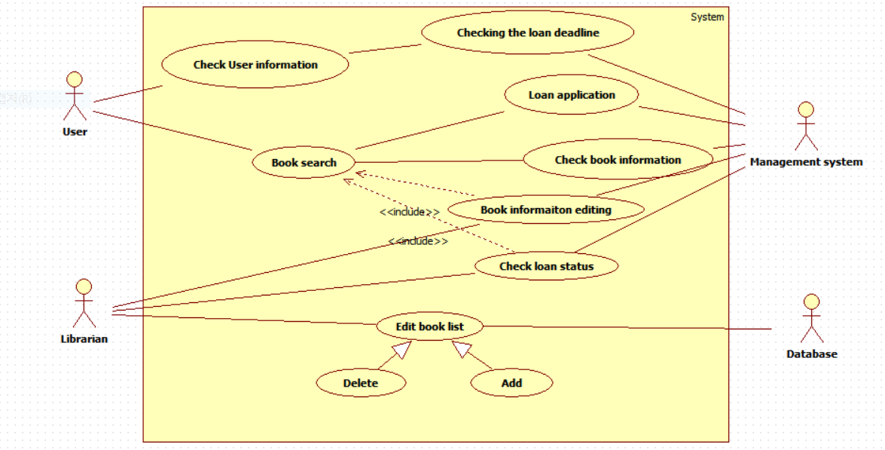
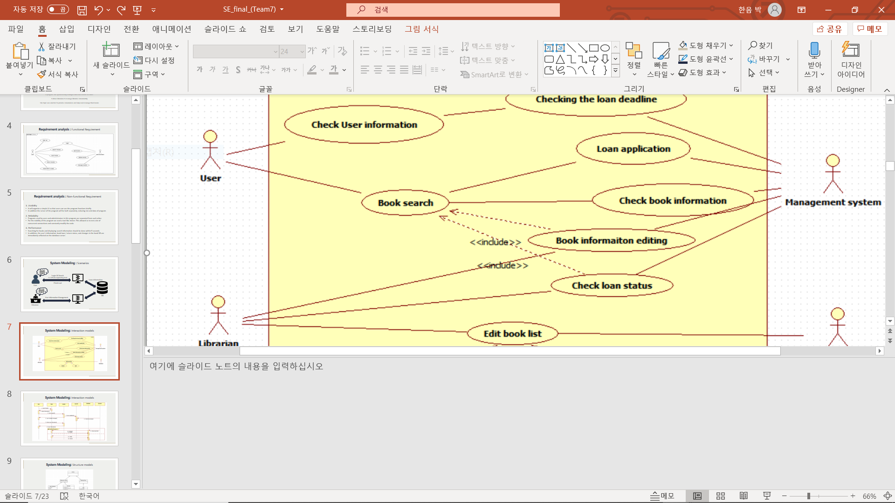
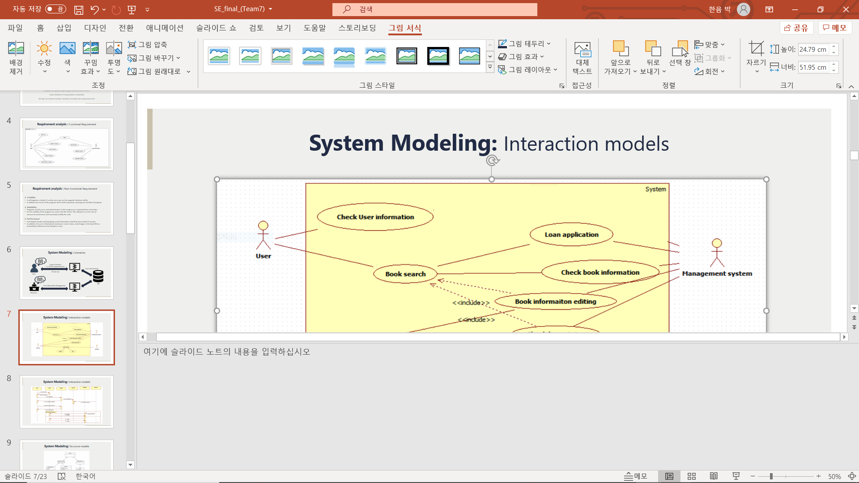
System Modeling: Interaction models

Slide 9
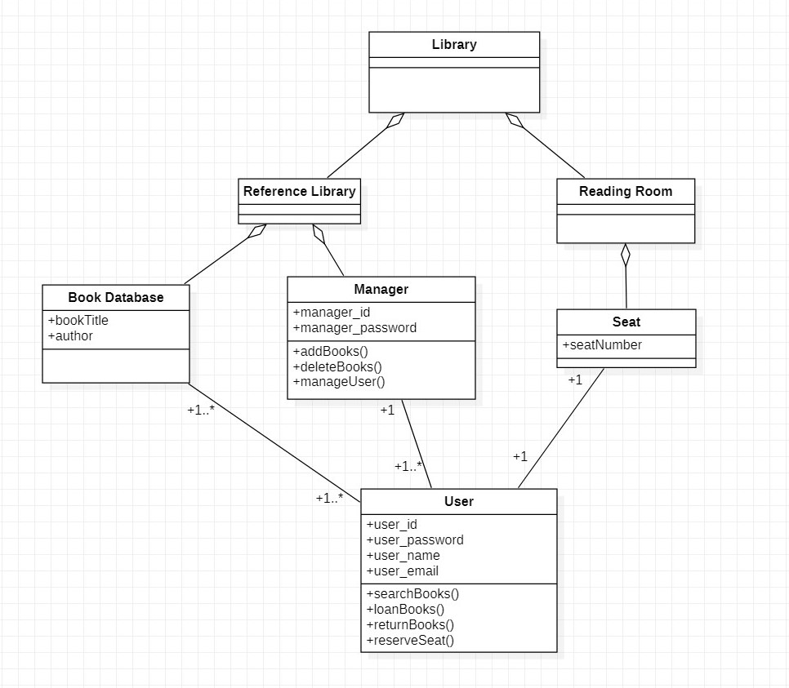
System Modeling: Structure models

Slide 10
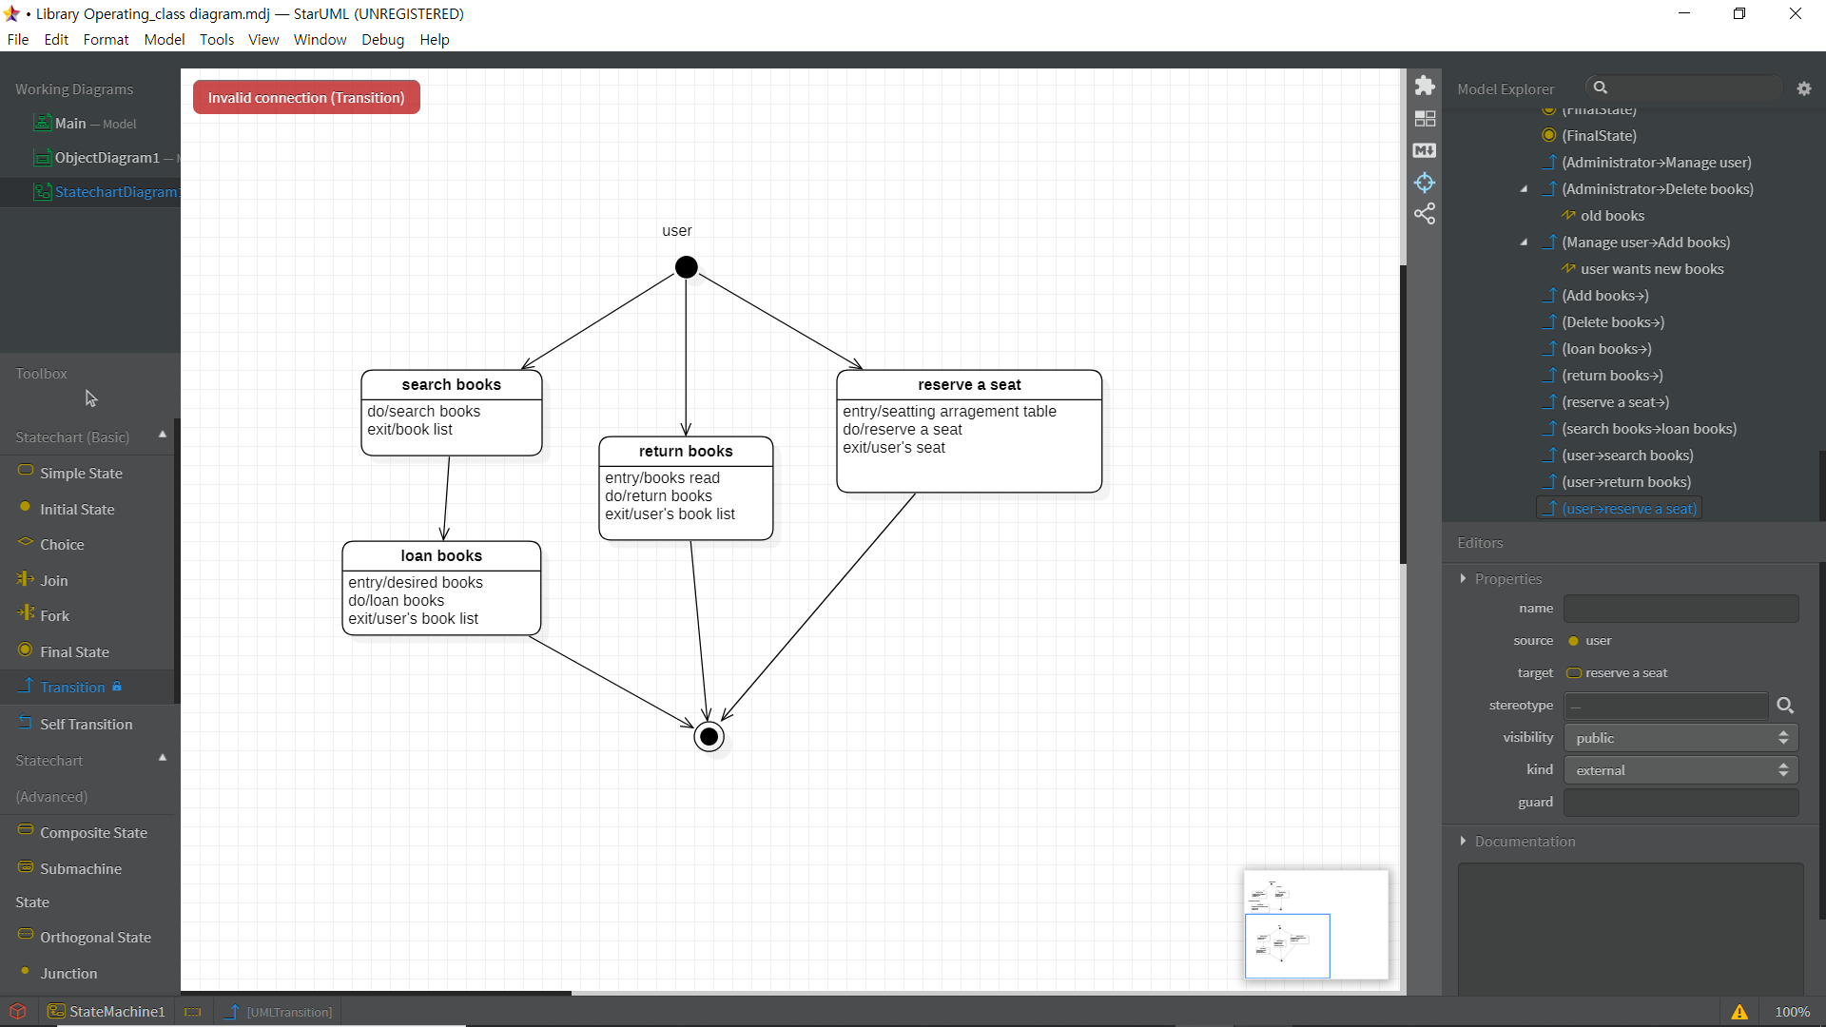
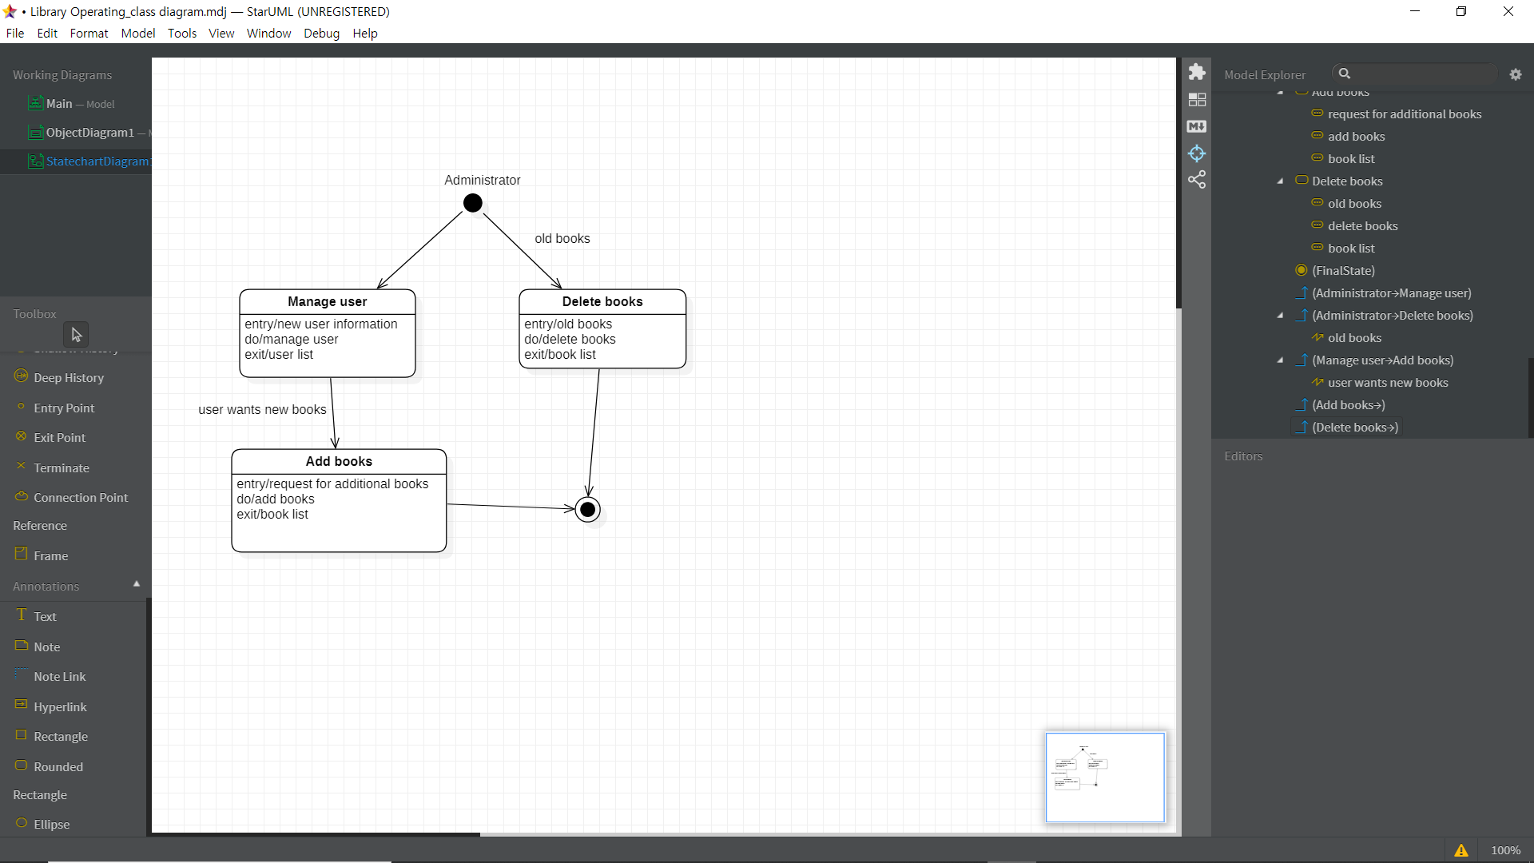
System Modeling: State model
User
Administrator

Slide 11
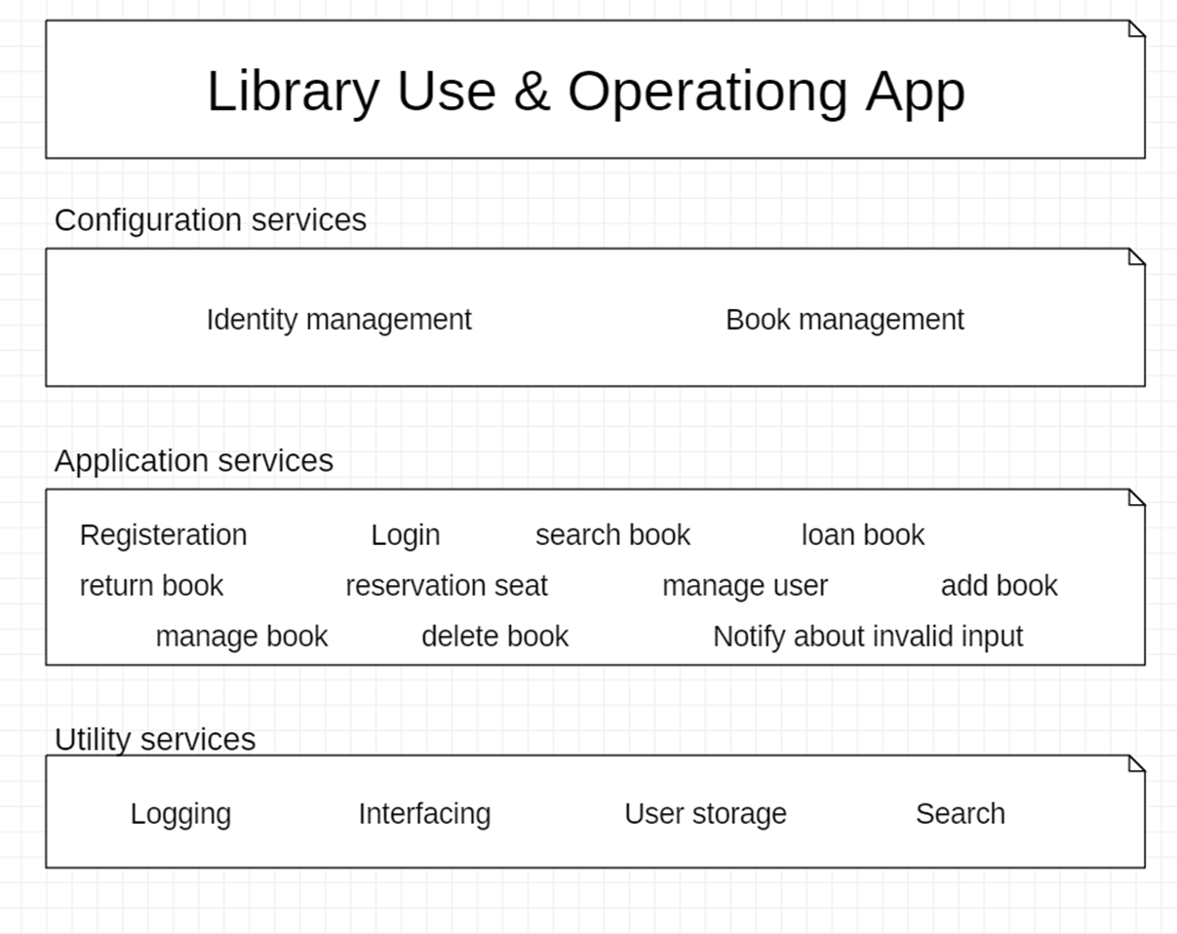
Architecture Design

Slide 12
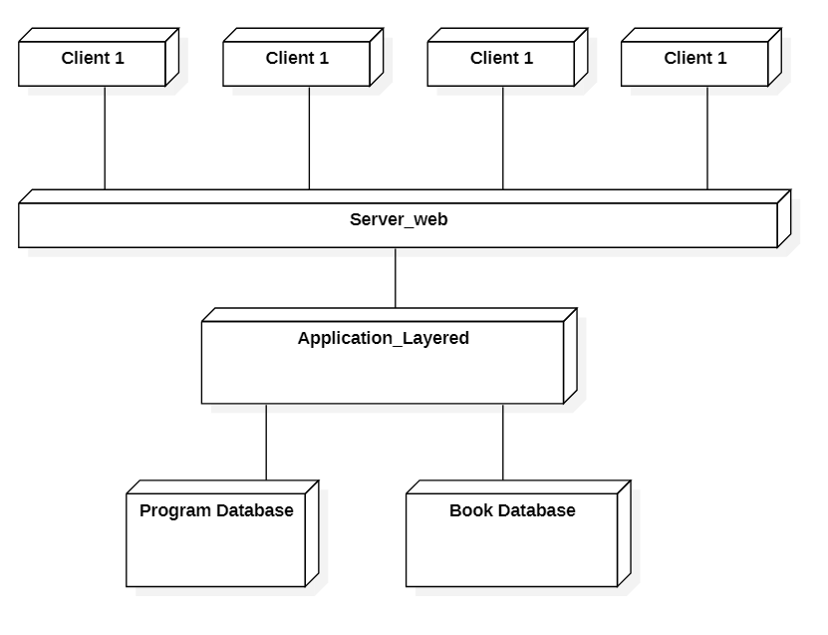
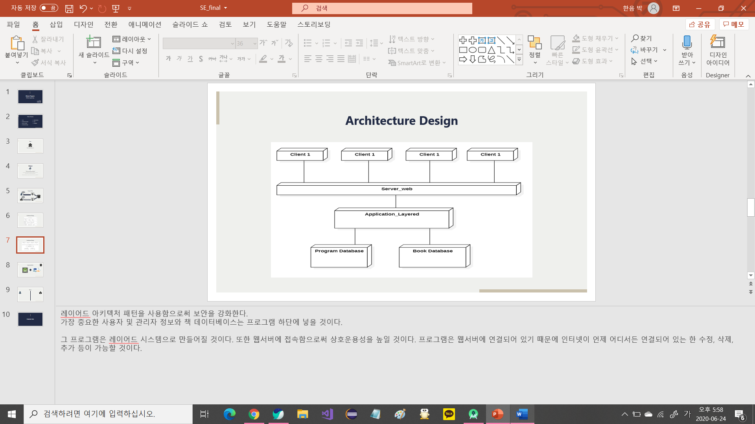
Architecture Design

Slide 13



Implementation
Notes:
안드로이드 스튜디오를 이용하여 앱으로 구현했다.
안드로이드가 보안 상의 문제로 데이터베이스 드라이버를 제공하지 않기 때문에 자체적인 웹서버를 구현했다.
그리고 MySQL 서버 안의 데이터베이스에 테이블을 만들고 데이터베이스에 접속하기 위한 php형식의 웹 서버 프로그램 파일을 만들었다.

Slide 14
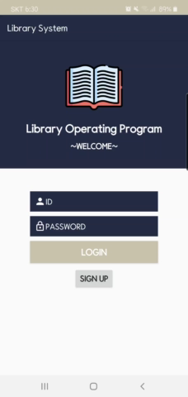

Demo
User
Librarian

Slide 15
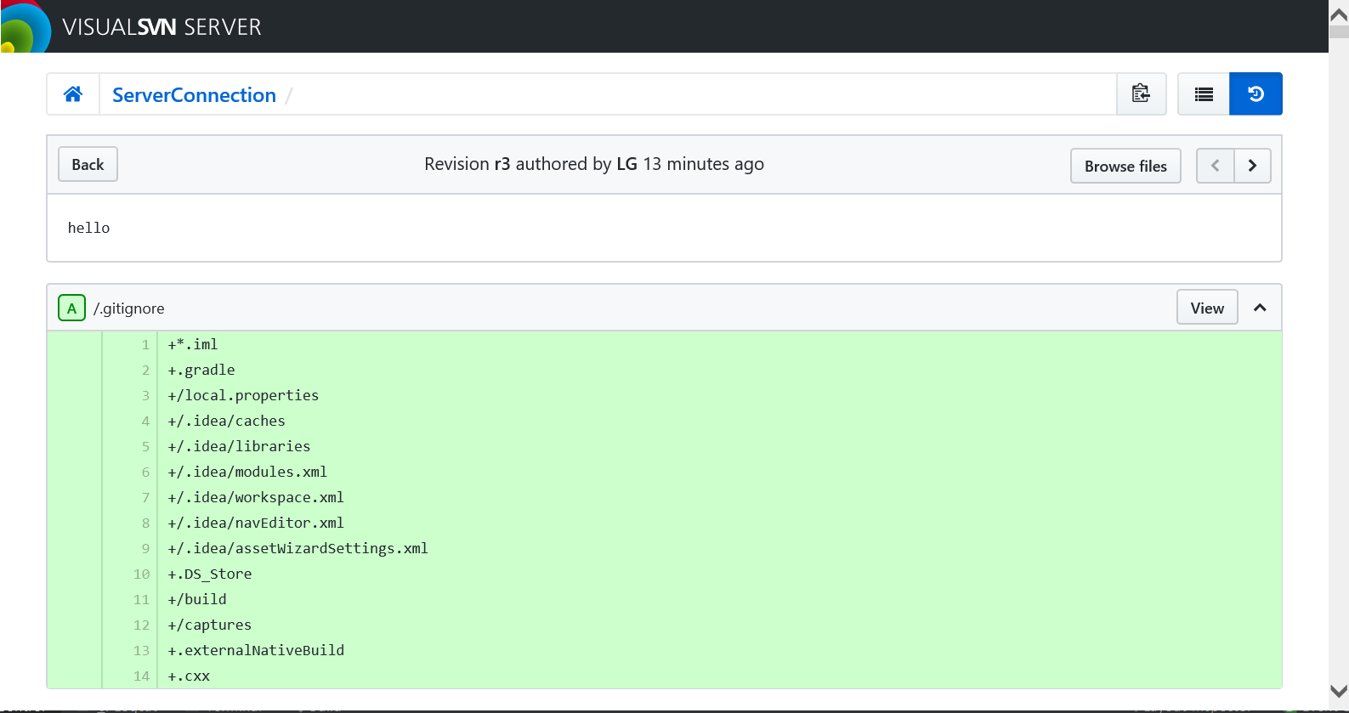
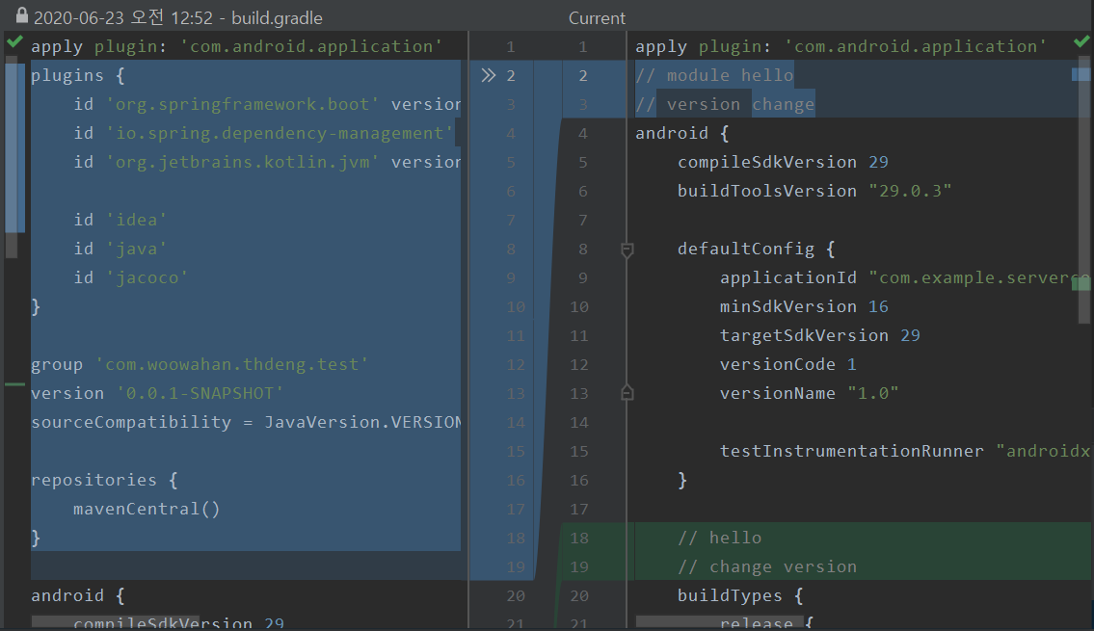
Testing : Configuration Management
2. Show the code line changes
VisualSVN server
Notes:
개발환경에 대한 형상관리는 안드로이드 스튜디오 4.0
안드로이드 10에 맞춰서 작업했습니다.
Subversion을 통해 프로그램의 Version management를 했습니다.
또한 VisualSVN server라는 프로그램을 이용해 SVN server를 구축했고
거기에 SVN Data를 저장했습니다.
그 프로그램들은 codeline과 baseline의 변화를 두번째
그림과 같이 표시해주었기 때문에 코드들의 변화를 각자 수정했습니다.
버전 관리는 Centralized Version Control을 이용해 일부분의 변화는
서로 업데이트 해주었고 프로그램의 큰 변화가 있었을 땐 혼동을 방지하기 위해
한명이 Server에 서로가 올린 코드들을 종합하여 확인하고 수정했습니다.

Slide 16
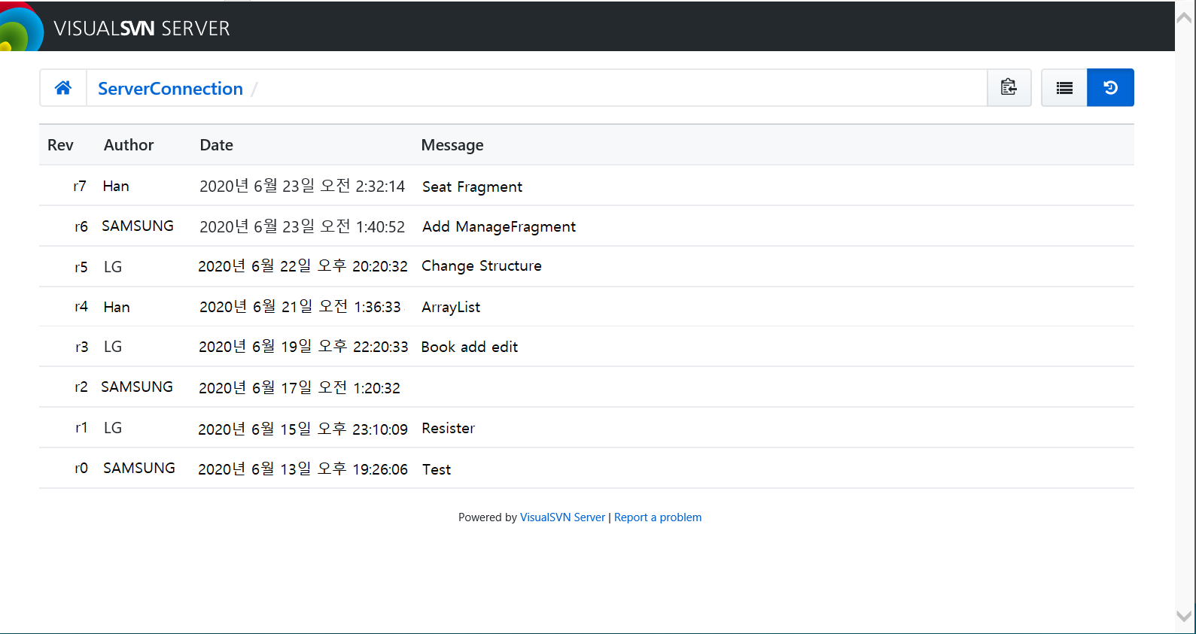
Testing : Configuration Management
Version check through data modification time !
Notes:
그리고 Stroage Management 같은 경우는 VisualSVN server를
이용해 수정시간을 확인하며 서로 놓친 부분, 혹은 겹친 부분이
있는지 확인해가며 작업했습니다.

Slide 17
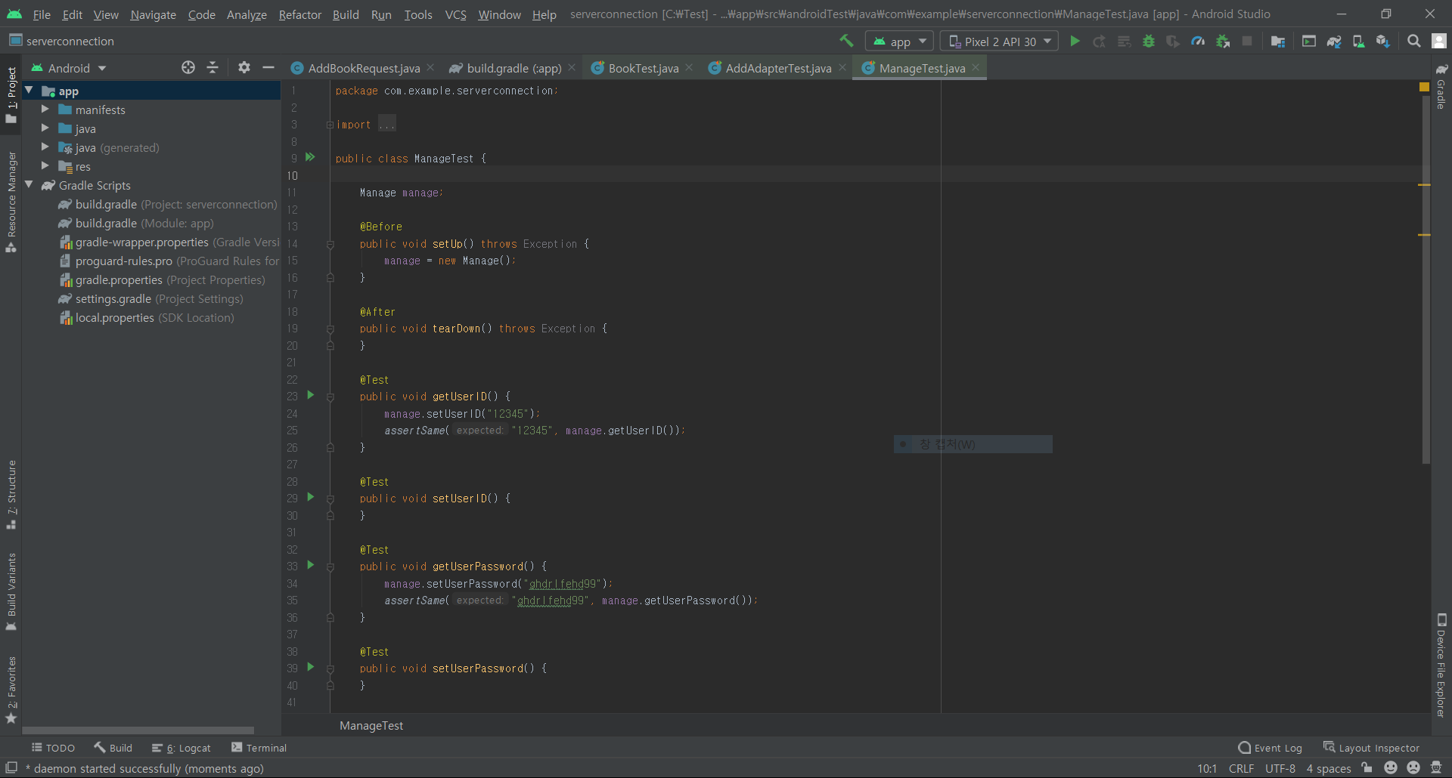

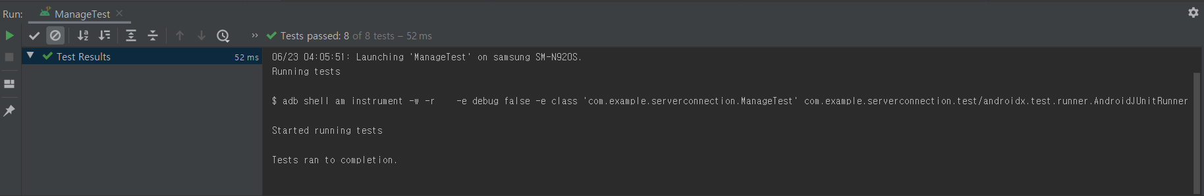
Testing : Unit testing
Use
Use Junit, a unit test tool
built into the Android studio
Write test code
Create and run a test code for the
function of the class to be tested.
Result
I tried to run the test code and the test results came out successfully.
Notes:
유닛 테스트는 안드로이드 스튜디오에 내장되어 있는 junit을 이용하였으며
각 함수에 대한 test코드를 작성한 다음, 결과를 확인, 수정했습니다.

Slide 18
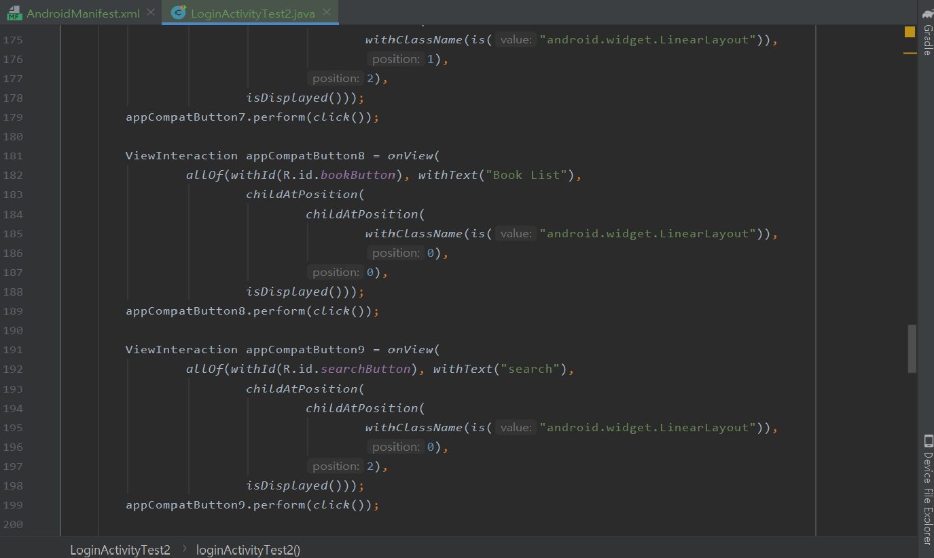
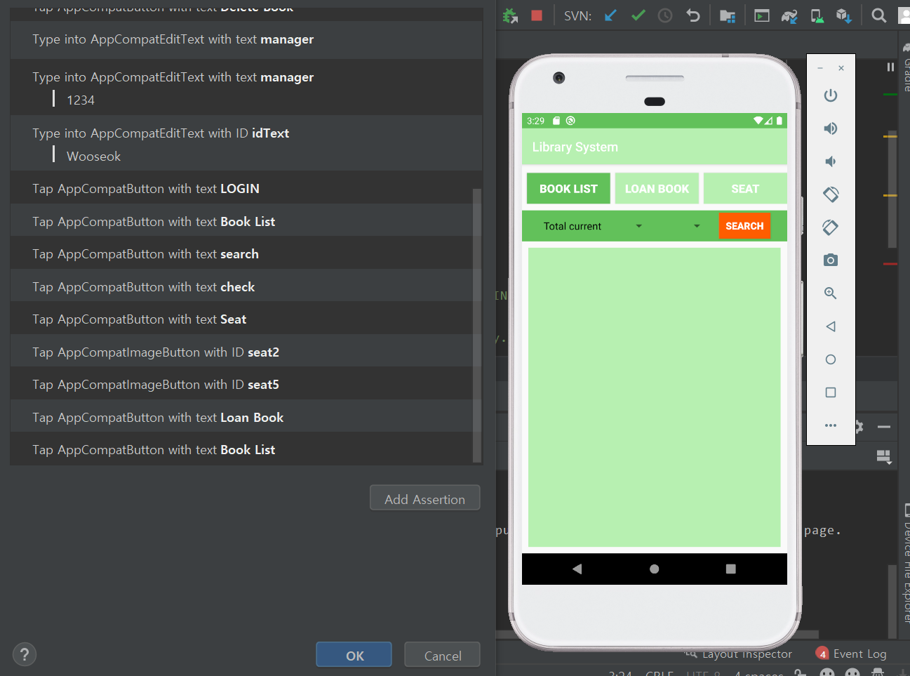
Testing : (Implementation) Test Case Generation
2. We had test without entering the code directly through the UI
1. Directly entered code to check if functions are executed continuously in a specific situation
Notes:
Test case Genration을 위해 Android Studiod에 내장되어 있는
Espresso 라는 기능을 사용했습니다.
특정 상황 예를 들어 1. 로그인 – 2. 회원가입 – 3. 메인화면 –
4. (유저입장)도서 검색 – 5. 도서 대출 등의 상황을 구성하여 Testing 할 수 있었는데,
프로그램을 구현하며 Activity를 추가할 때마다 Espresso를
통해 어느 기능에 문제가 있는지 확인함과 동시에 코드의
Algorithm과 우리가 놓친 부분이 있는지, 만약 문제가 있었다면
그 부분을 수정하고 다시 반복해서 Testing을 했다.
1번 사진처럼 코드를 직접 입력할 수 도 있고, 코드를 직접 입력하지 않아도
UI를 통해 내가 선택한 것을 자동으로 실행 후 결과를 알려주었기 때문에
Unit test보다 편리하게 이용할 수 있었습니다.

Slide 19
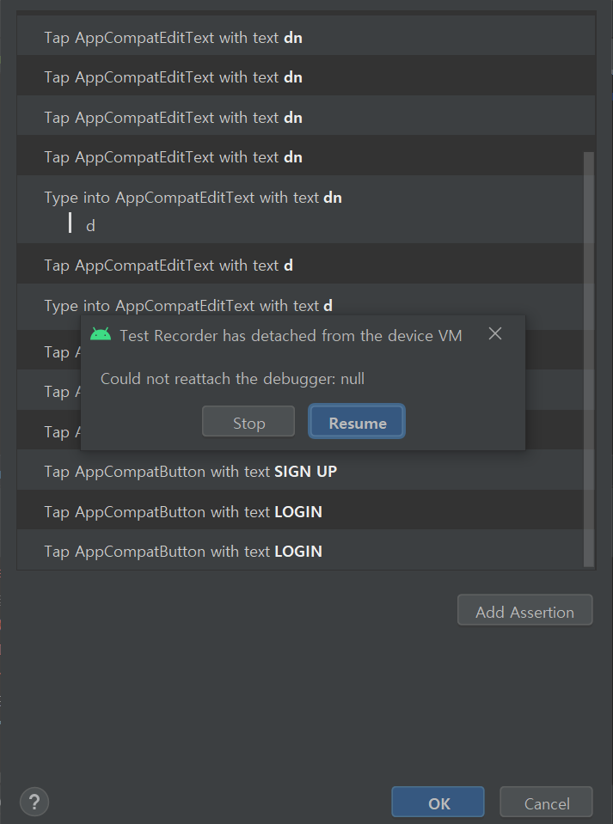
Testing : (Implementation) Test Case Generation
Notified when there is an error In a specific function or activity
Notes:
특정 function 혹은 activity에 오류가 있으면 이런 식으로 알려주는데
이것을 통해 오류를 줄여 나갔다.

Slide 20
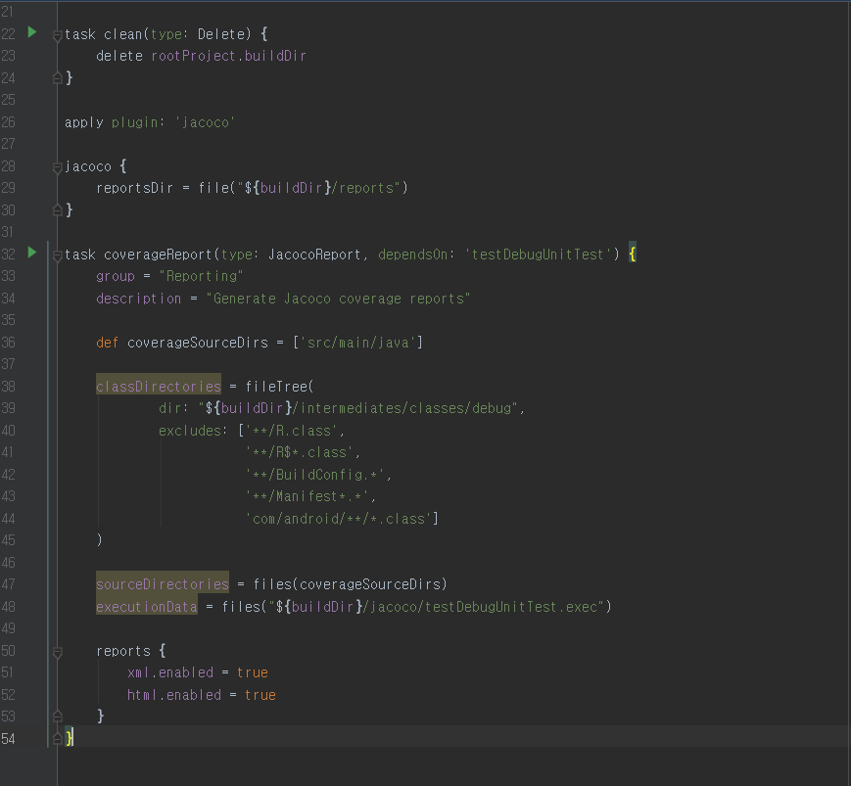
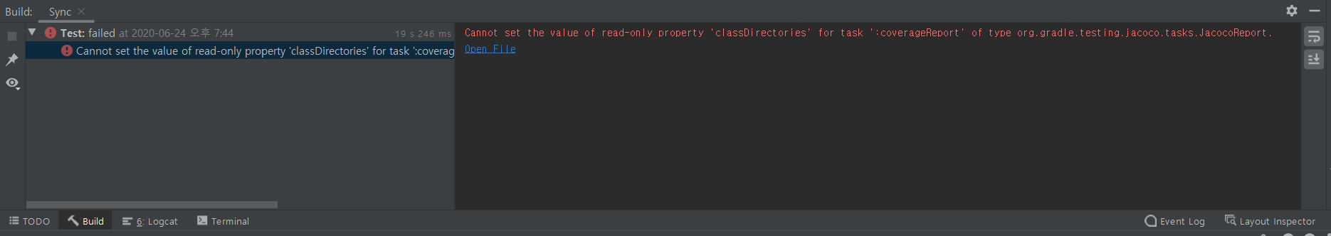
Testing: Test coverage analysis
Use JaCoCo
Code coverage analysis was conducted using A embedded in Android studio.
Result
Although the results were not as good as expected and there was an error, I found it important to analyze how much code testing has been done by trying this test.
Notes:
테스트 커버리지는 안드로이드 스튜디오에 내장되어 있는 도구인
JaCoCo를 사용하였다. 비록 시도 했을 때 오류가 나왔지만 이것으로
테스트가 얼마나 진척되었는지 다시 살펴볼 수 있었습니다.

Slide 21
Testing : (Integration & Testing) Performance Testing
1. When 5000 administrators simultaneously add / remove books.
2. When 5000 users / administrators try to log in at the same time.
3. When 10000 users / administrators try to log in at the same time.
Notes:
Performance Testing에선 Jmeter라는 프로그램을 이용했습니다.
실행 했을 때 Traffic이 몰릴 수 있는 몇몇 상황을 실험했습니다.
첫번째로 5000명의 관리자들이 동시에 앱에 접근해서 도서를 추가 / 삭제하는
기능을 실행했을 때,
두번째로 5000명과 10000명의 회원 / 관리자가 동시에 로그인을 시도할 때.
Throughput을 보시면 이용자가 늘어날 수록 시간이 더 늘어나는 것 을 보실 수 있습니다.
하지만 Error는 0%로 프로그램을 이용하는 것에는 문제가 없었습니다.

Slide 22
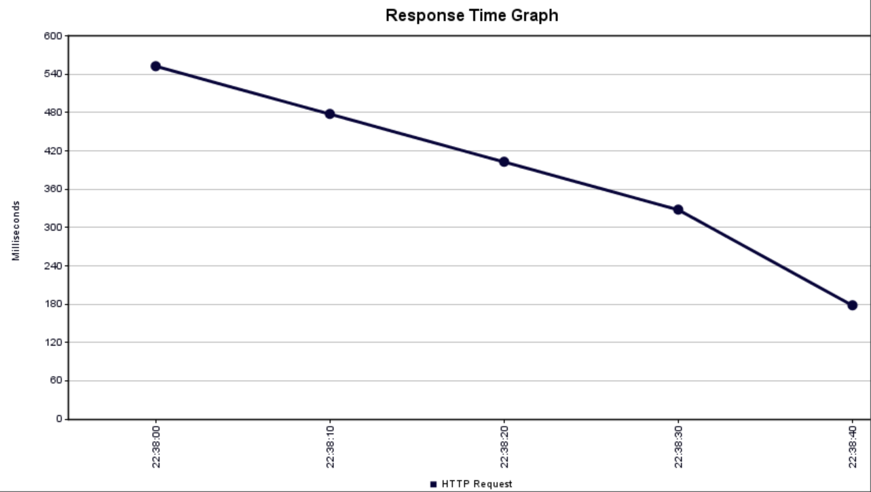
Testing : Performance Testing (JMeter)
Graph of program response time when 10000 people try to sign up.
Notes:
세번째로 10000명이 회원가입을 할 때의 프로그램 반응시간 그래프입니다.
직후엔 시간이 걸리지만 그후엔 점차 줄어들어 서버를 안정적으로 사용하였습니다.
몇가지 상황설정과 실험을 통해서 프로그램이 많은 사람들의 동시적인 사용에도
안정적으로 작동한다는 것을 확인하였습니다.

Slide 23
THANK YOU

